Slide 1


Slide 2
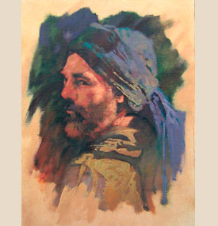
I TAWARIKH 4: 9-10
YABES DILAHIRKAN DALAM
  KESAKITAN
ARTI NAMA YABES: KESEDIHAN
‘LARA’ ‘DUKA’
IBU YABES SELALU MEMANGGIL YABES DENGAN INGATAN AKAN PERISTIWA YANG MENYEDIHKAN AKAN KELAHIRANNYA.
MUNGKIN KITA JUGA SEPERTI YABES YANG SANGAT DITOLAK OLEH ORANG-ORANG SEKITAR KITA

Slide 3
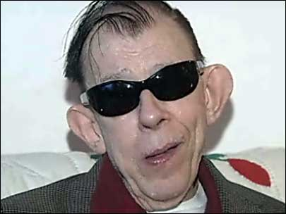
BILL PORTER DILAHIRKAN DALAM KEADAAN CACAT
IA MENDERITA KELUMPUHAN OTAK /CEREBRAL PALSY SEJAK LAHIR

Slide 4

IBUNYA SELALU MENASEHATI DIA UNTUK SELALU SABAR DAN TEKUN
TIDAK ADA SATU PUN YANG MAU MENERIMA DIA BEKERJA
SAMPAI AKHIRNYA DIA PUN MEMINTA SATU DAERAH PENJUALAN YANG SELALU DITOLAK OLEH ORANG LAIN, KARNA MERUPAKAN DAERAH PENJUALAN YANG SULIT

Slide 5
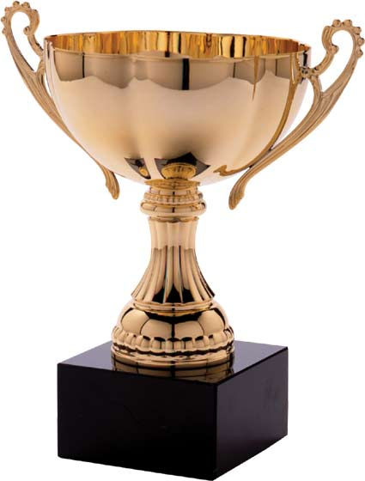
BILL PORTER BERJALAN
DARI PINTU KE PINTU
SELAMA HAMPIR 7 MIL SETIAP HARI
SELAMA 50 TAHUN
DAN TUHAN PUN MEMBERKATI
APA YANG DIKERJAKAN BILL PORTER
SEHINGGA IA MENJADI
SEORANG YANG LEBIH DARI PEMENANG
DIA MENJADI PENJUAL TERBAIK
YANG MENDAPAT PENGHARGAAN
KARNA KESABARAN DAN KETEKUNANNYA

Slide 6


Slide 7
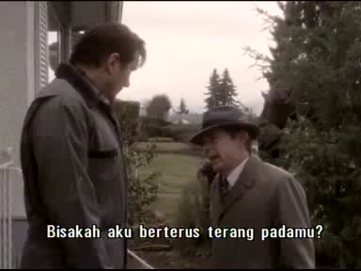

Slide 8
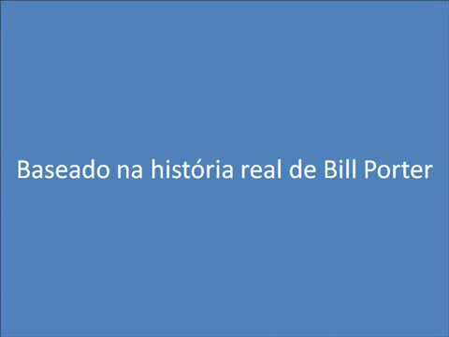

Slide 9
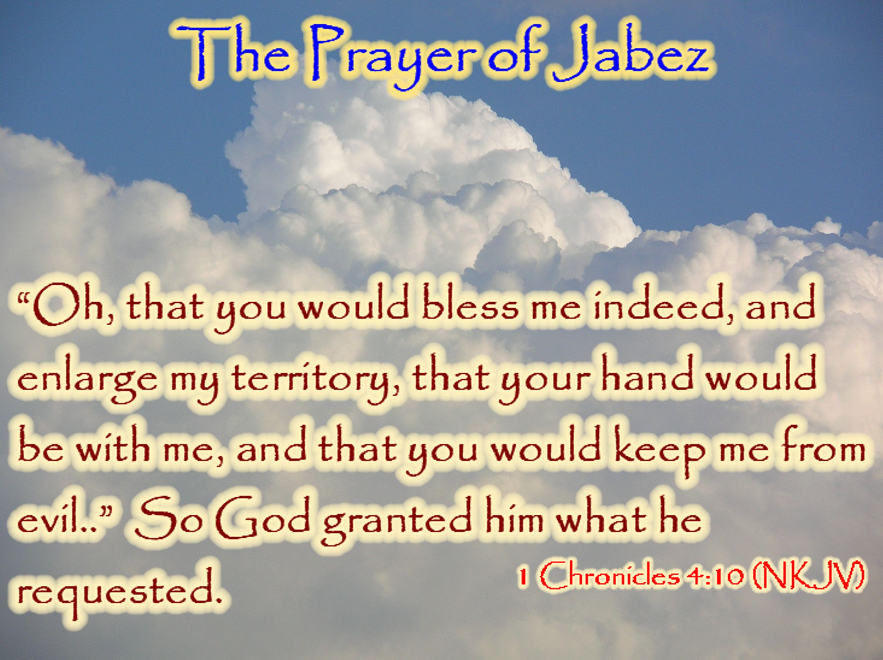

Slide 10
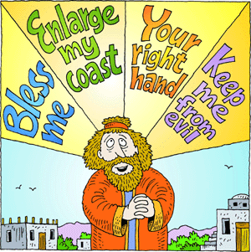
4 INTI DOA YABES
BERKATILAH AKU
  BERLIMPAH LIMPAH
PERLUASLAH
  DAERAHKU
MEMINTA TANGAN
  PENYERTAAN-MU
MEMINTA
  PERLINDUNGAN
  DARI MALAPETAKA
  DAN KESAKITAN

Slide 11
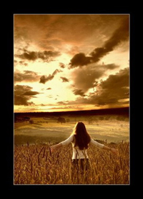
BERKATILAH AKU BERLIMPAH-LIMPAH YA TUHAN
ANDALKAN TUHAN
HARAPKAN TUHAN
TUHAN YG MENYEDIAKAN
TUHAN YG MEMBUKA JALAN
TUHAN YG MEMBUKA PINTU
TUHAN YG MEMAMPUKAN
TUHAN YG MENAMBAHKAN
TUHAN YG MENGGENAPKAN

Slide 12
SLOGAN DAN LOGO 1

Slide 13

PERLUASLAH DAERAHKU
memperbesar, membuat, memperluas, memperdalam, meningkatkan, pengaruh, menumbuhkan, menambahkan, meregangkan, menyatakan
talenta, keterampilan, kemampuan, kebijaksanaan, pengetahuan, pemahaman, persahabatan, keamanan, kesehatan, kebutuhan, keinginan, kecakapan, pasokan, kuantitas, kualitas, grafik naik, nilai naik, proyek, kapasitas, persepsi, visi, mimpi dan tujuan

Slide 14
SLOGAN DAN LOGO 2

Slide 15
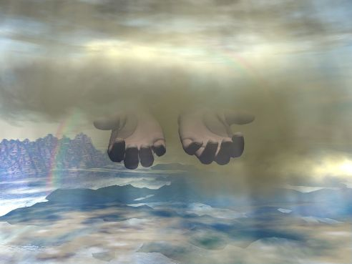
MINTA TANGAN PENYERTAAN-MU
perlindungan Tuhan,
bimbingan Tuhan,
keamanan Tuhan,
kepemimpinan Tuhan,
pelukan Tuhan,
daya Tuhan,
bantuan Tuhan,
  untuk bertahan
  atau berjalan terus.

Slide 16
SLOGAN DAN LOGO 3

Slide 17
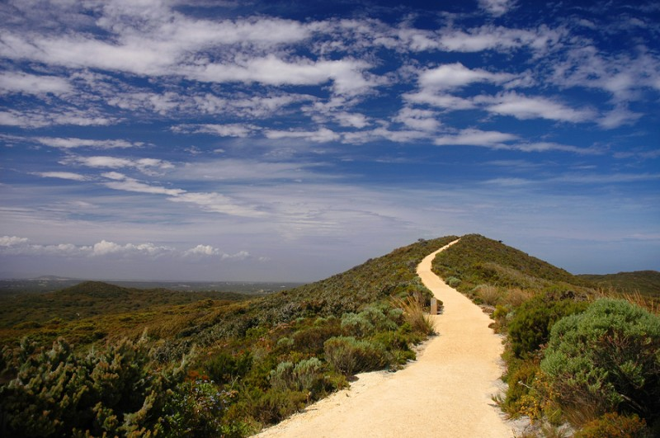
MEMINTA PERLINDUNGAN TUHAN
DARI MALAPETAKA DAN KESAKITAN
Dihindarkan dari kesakitan,
kesakitan bisa berupa apa saja:
sakit penyakit, hinaan,
hambatan, celaan,
penolakan, kegagalan,
fitnahan, kutukan,
situasi yang me’matikan’
sebuah pertumbuhan,
keputusasaan, jalan buntu,
kebosanan, patah semangat, dll

Slide 18
SLOGAN DAN LOGO 4

Slide 19
TARIAN KONFIGURASI
http://www.youtube.com/watch?v=69JoTAuwnSY

